Slide 1
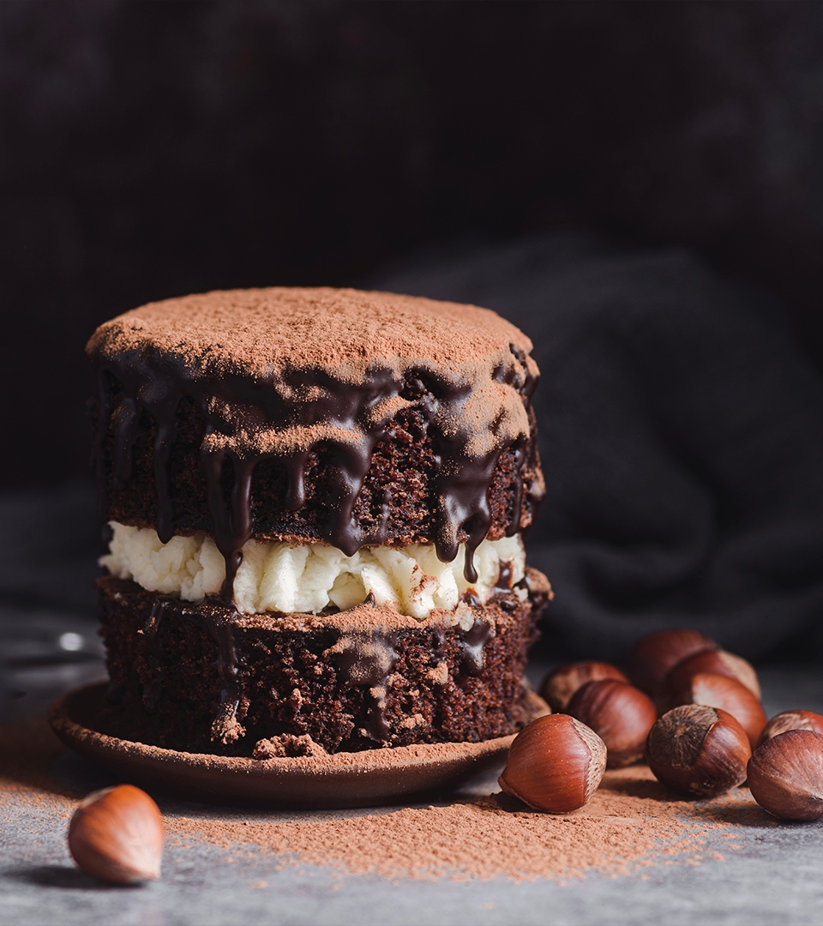
Кулинарна Библия
Изготвили:
Станислав Христов – фн. 62388
Мирела Граматикова – фн. 62507
Владислав Петров- фн. 62488
Павел Мърмъров – фн. 62465
Теодор Везенков – фн. 62467

Slide 2
Съдържание:
Обхват, перспективи и потребители на проекта
Функционални изисквания
Нефункционални изисквания
Потребителски интерфейс
Основни потребителски случаи
Диаграми на последователност
Диаграми на активностите
Пакетни и клас диаграми
Бъдещи насоки за развитие

Slide 3

Обхват:
Перспектива:
Потребители:
Улесняване на готвенето и храненето при всички.
Целта на приложението е по-здравословен начин на живот, като подтикваме потребителите да си готвят сами.
Потребителите, използващи платформата, биват предимно:
на възраст над 10 години
сравнително компютърно грамотни
използващи интернет редовно
любители на кулинарията

Slide 4
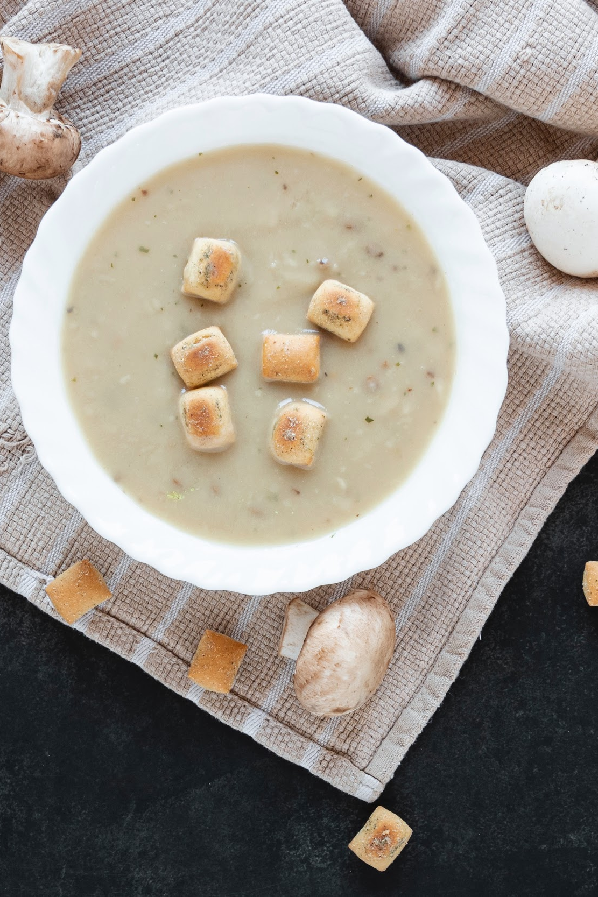
Функционални изисквания:
01.
Регистрация и вход на потребителите.
02.
Търсене, разглеждане и оценяване на рецептите.
03.
Възможности на регистрирания потребител спрямо други потребители.
04.
Създаване на рецепти и списъци от продукти.
05.
Сканиране на продукти.

Slide 5

Нефункционални изисквания:
Изисквания за качеството на софтуера
Изисквания за безопасността
Изисквания за производителността
Изисквания за сигурността

Slide 6

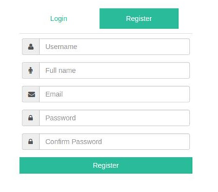
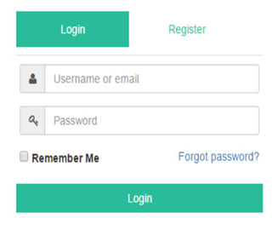
Потребителски интерфейс:

Slide 7

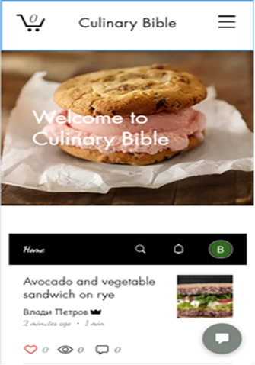
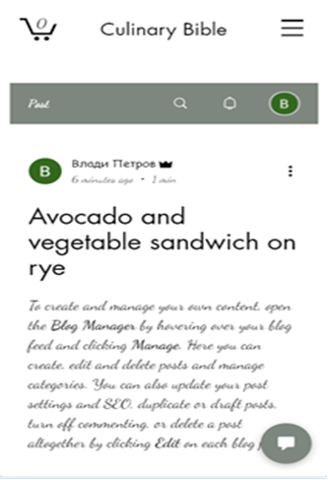
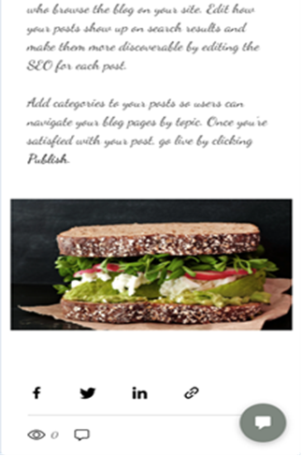

Slide 8

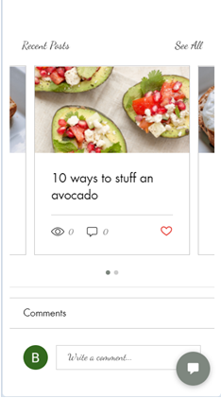
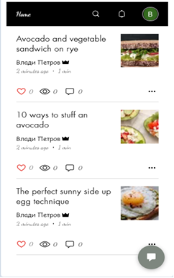

Slide 9
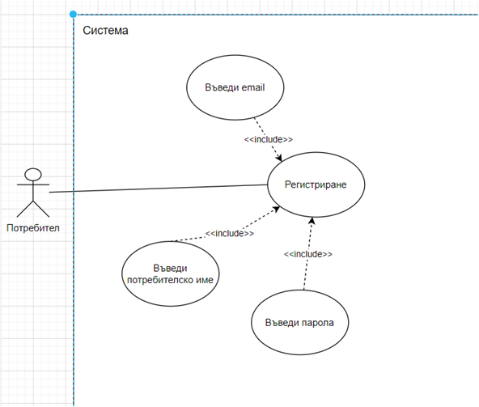
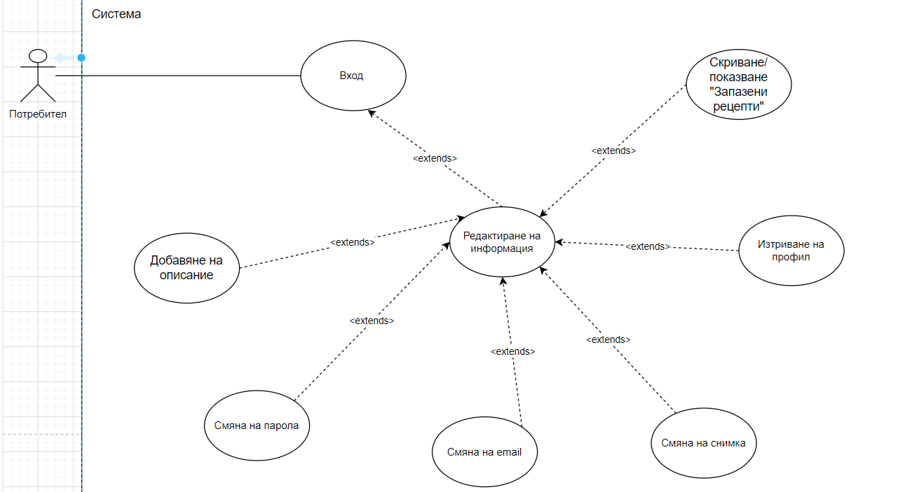
Потребителски случаи:

Slide 10
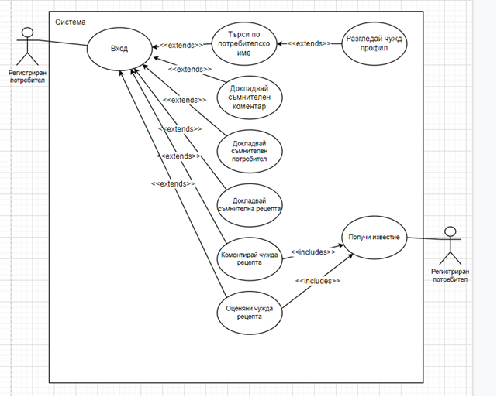
Потребителски случаи:

Slide 11
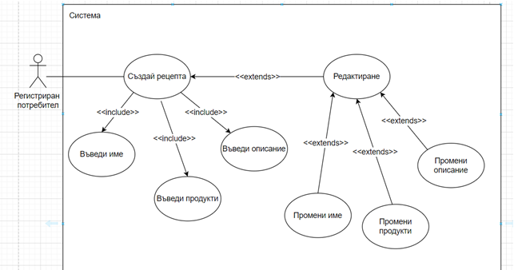
Потребителски случаи:

Slide 12
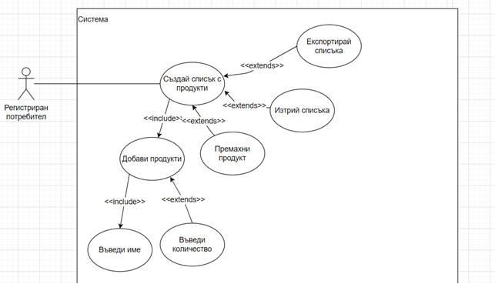
Потребителски случаи:

Slide 13
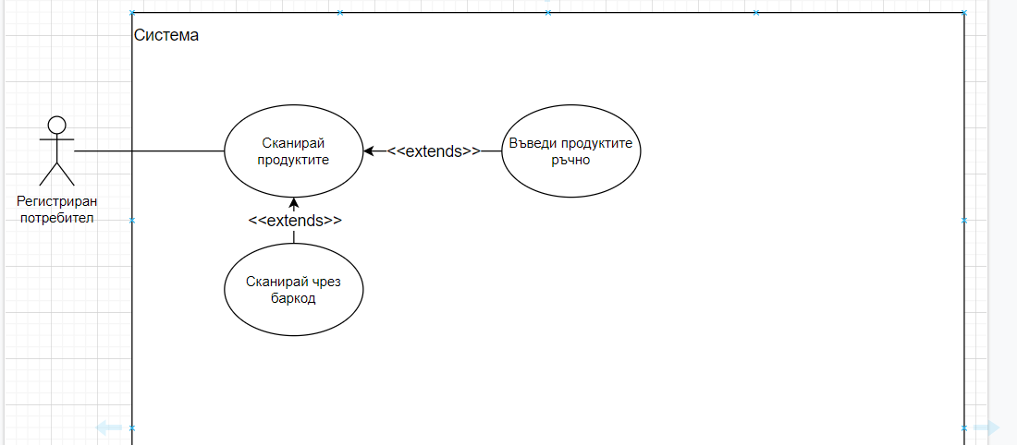
Потребителски случаи:

Slide 14
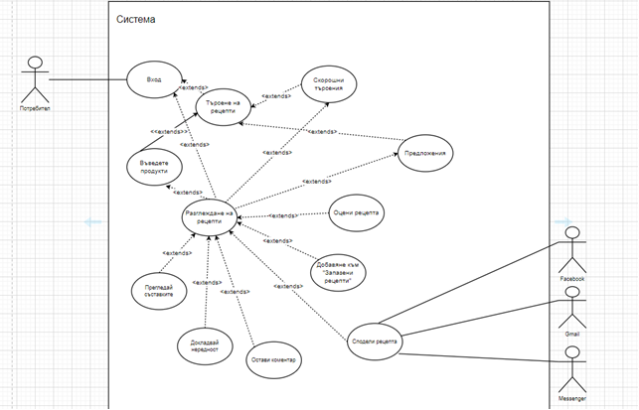
Потребителски случаи:

Slide 15
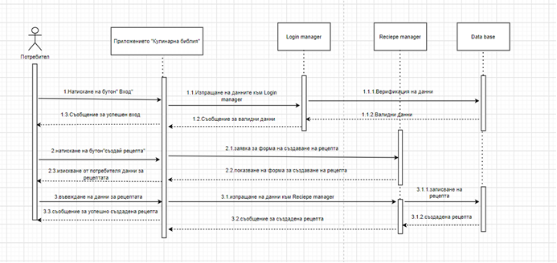
Диаграми на последователност:

Slide 16
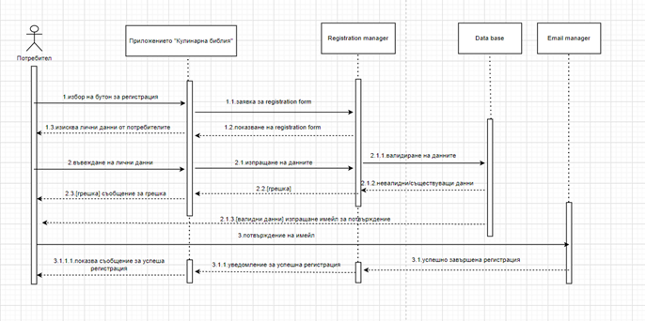
Диаграми на последователност:

Slide 17
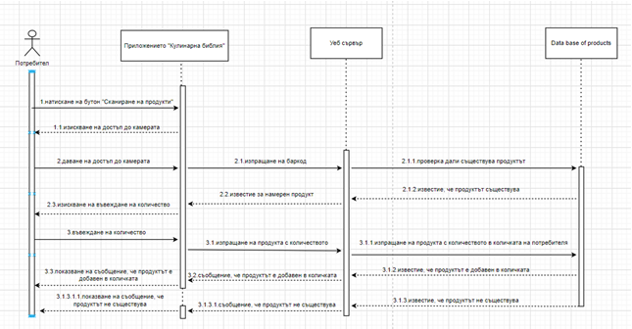
Диаграми на последователност:

Slide 18
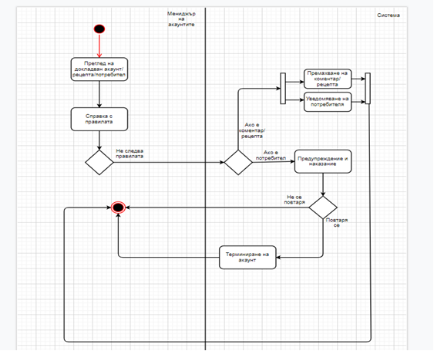
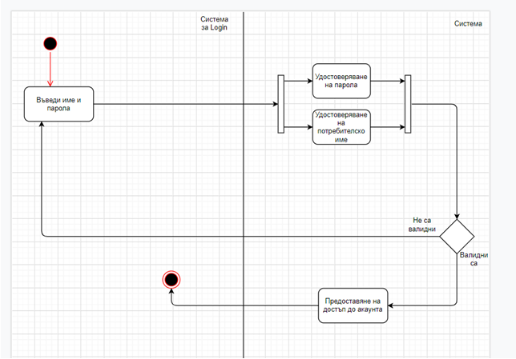
Диаграми на активностите:

Slide 19
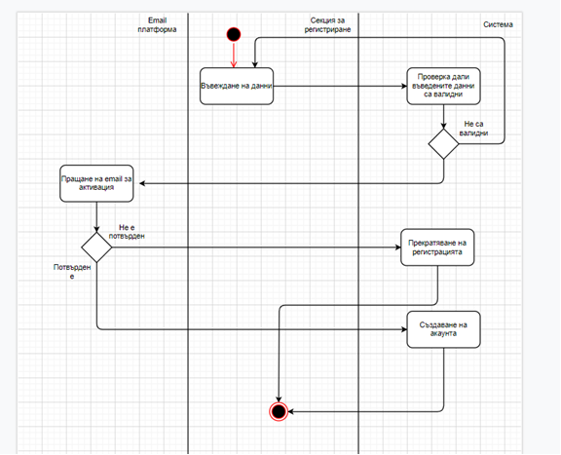
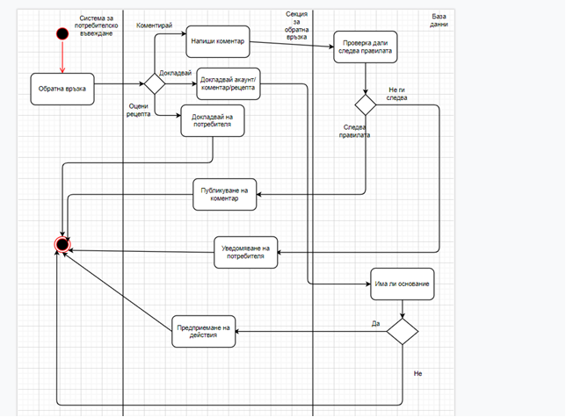
Диаграми на активностите:

Slide 20
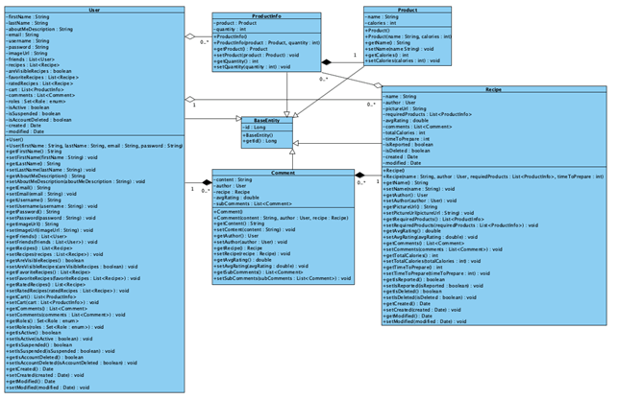
Пакетни и клас диаграми:

Slide 21
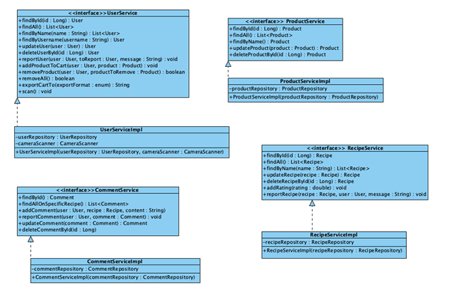
Пакетни и клас диаграми:

Slide 22
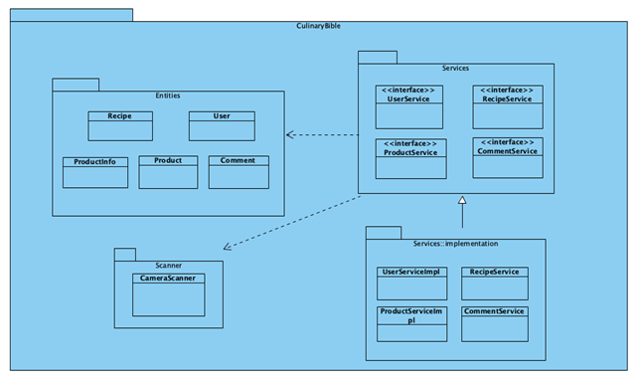
Пакетни и клас диаграми:

Slide 23
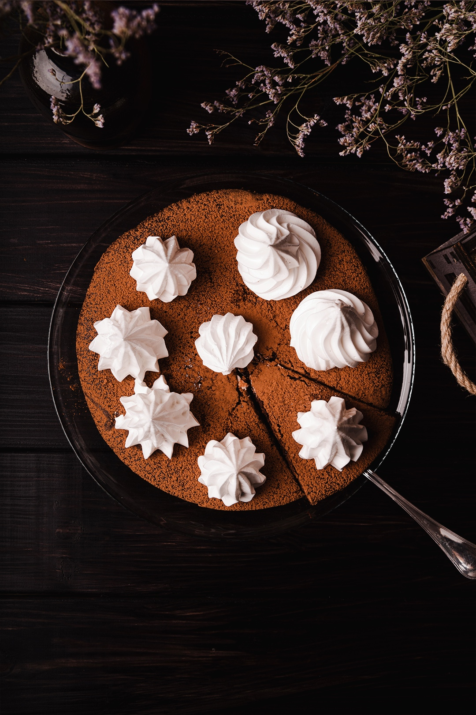
Бъдещи насоки за развитие:
Още по-голямо разнообразие от рецепти и информация.
Още повече предлагани услуги.
Създаване на уеб приложение.

